Slide 1
Data Upload Manual
253game.onience.com

Slide 2
데이터(csv) 소개
Data.csv
문항별 국회의원 선거비용 금액 데이터
Question.csv
문항별 선택지 금액 데이터

Slide 3
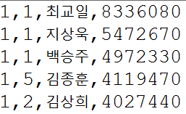
Data.csv
“문항번호, 정당, 이름, 금액”으로 표현된다. (우측하단 샘플 참고)
정당번호
1 : 새누리당
2 : 더불어민주당
3 : 국민의당
4 : 정의당
5 : 무소속

Slide 4
Question.csv
＂타이틀, 서브타이틀1, 서브타이틀2, 금액1, 표시금액1, … 금액5, 표시금액5, 예외 의원 1, 예외 의원 2” 로 표현 (아래 샘플)
서브타이틀1,2 예외 의원1,2 는 두줄로 표현될 수 있어서 두개로 나눔.
문구 안에 ,(콤마)가 들어갈 경우 | 로 문구를 감싸 줄것.
줄 순서대로 문항1, 문항2, 문항3, 문항4, 문항5 이다

Slide 5
수정 데이터 적용 방법
CSV 파일 업로드
Filezilla 프로그램 필요
서버 재기동
Putty 프로그램 필요

Slide 6
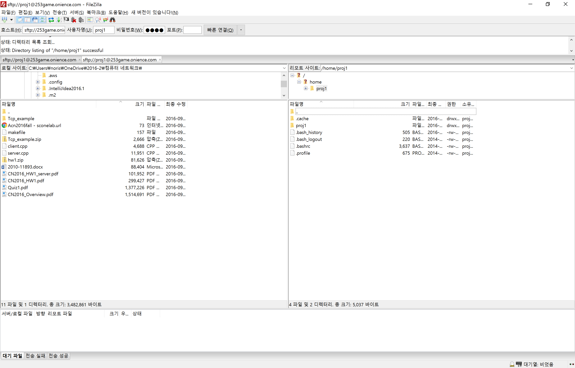
CSV 파일 업로드 (1)
Filezilla 설치 후 실행
https://filezilla-project.org/download.php?type=client
1 : 호스트
Sftp://253game.onience.com
2 : 사용자명
Proj1
3 : 비밀번호
4 : 1,2,3 입력 후 빠른연결
1
2
3
4

Slide 7
CSV 파일 업로드 (2)
파일 경로로 이동
1 : 내 컴퓨터 탐색기
업로드 하려는 csv파일이 있는 경로로 이동한다.
2 : 리모트 사이트
/home/proj1/proj1/csv 입력 후 엔터
2
1

Slide 8
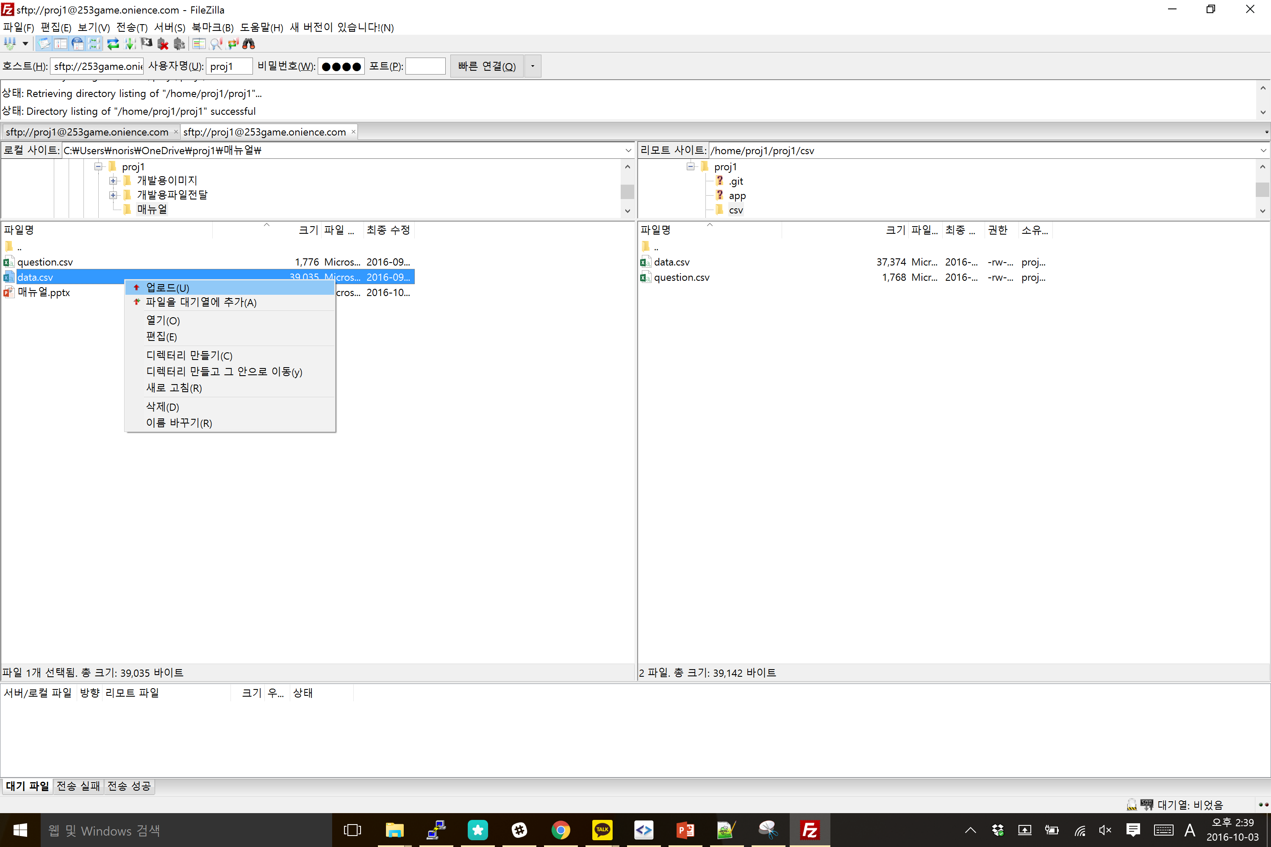
CSV 파일 업로드 (3)
1 : 서버 경로가 오른쪽 화면과 같은지 확인
2 : 업로드 하길 원하는 csv 파일 선택후 우클릭 => 업로드
1
2

Slide 9
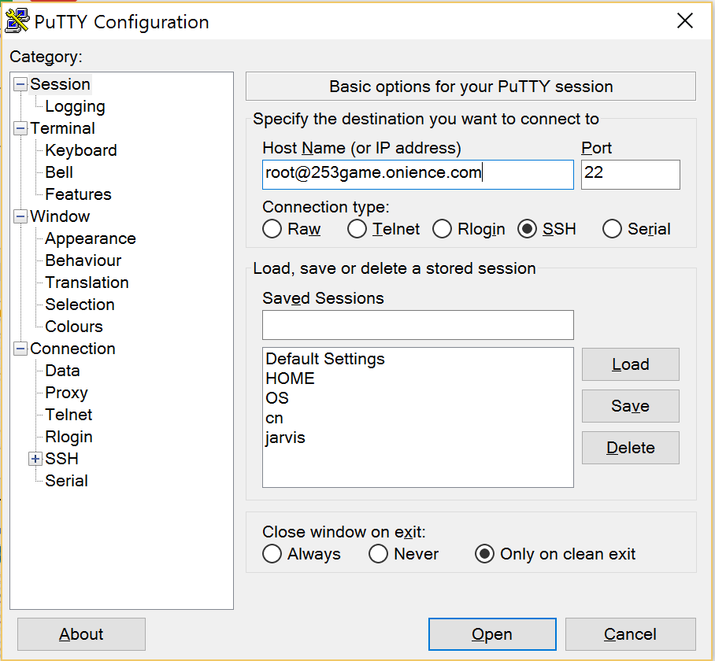
서버 재기동 (1)
Putty 설치 후 실행
https://the.earth.li/~sgtatham/putty/latest/x86/putty.exe
1 : Host Name 입력
root@253game.onience.com
2 : Open 버튼 클릭
1
2

Slide 10
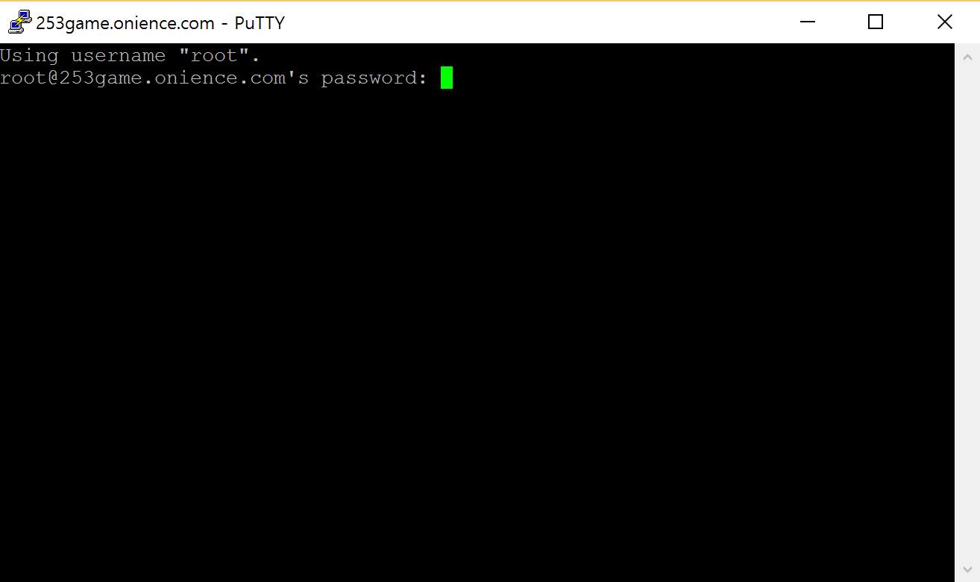
서버 재기동 (2)
아래 화면이 나오면 패스워드 입력 후 엔터

Slide 11
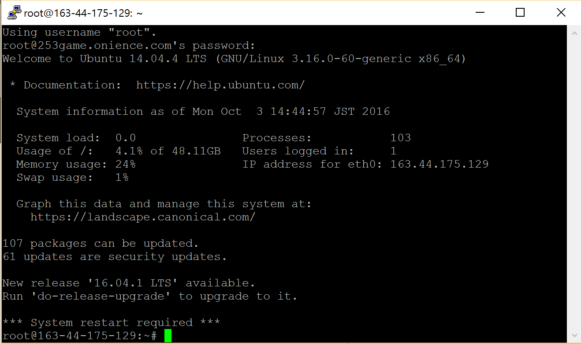
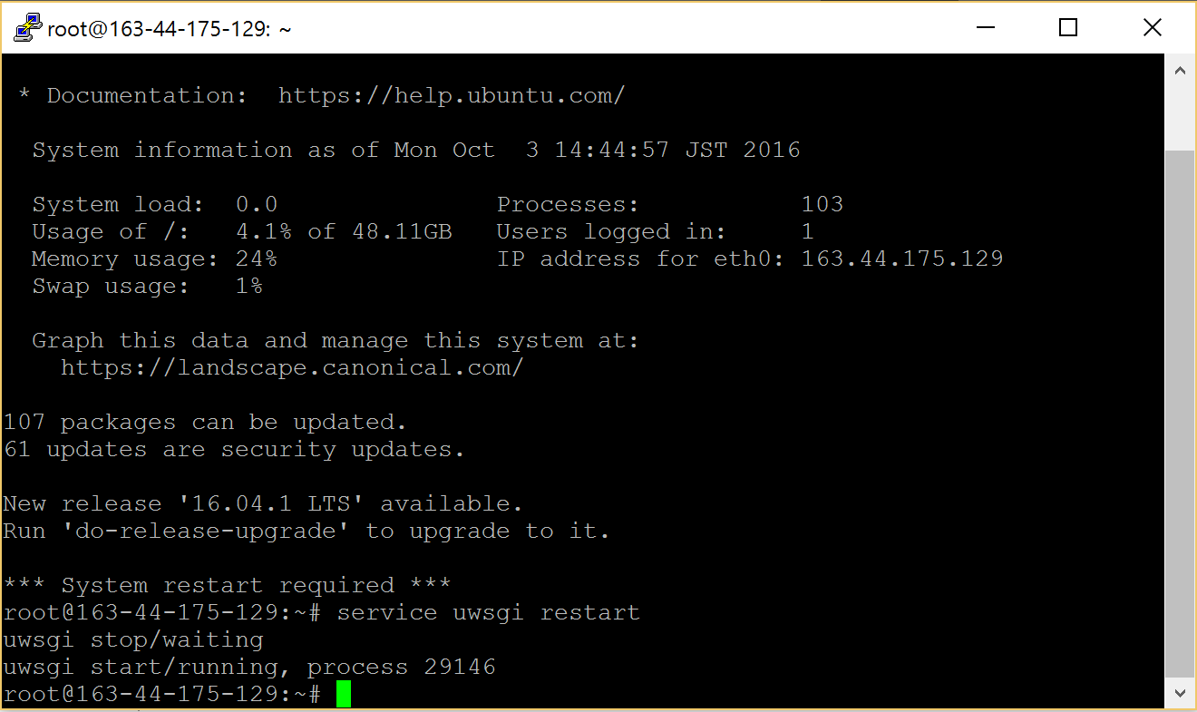
서버 재기동 (3)
왼쪽 아래 화면이 나오면 service uwsgi restart 입력 후 엔터

Slide 12
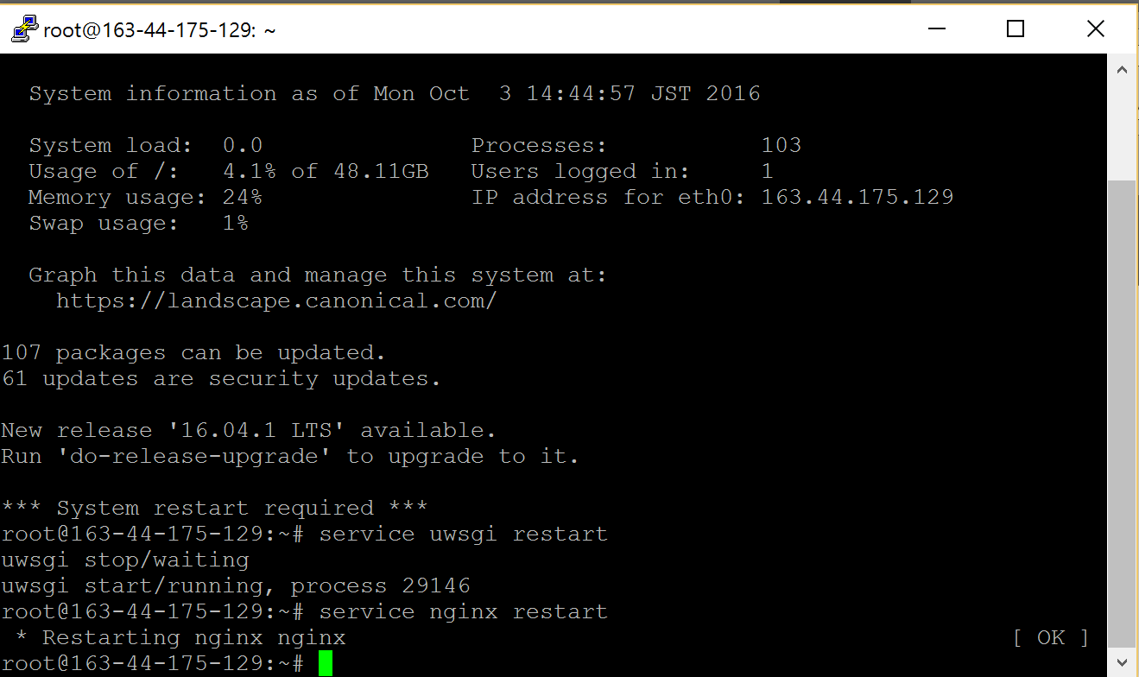
서버 재기동 (4)
이어서 service nginx restart 입력 후 엔터

